Slide 1

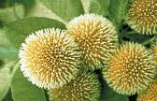

স্বাগতম

Slide 2






পরিচিতি
মফিজুর রহমান
সহকারী শিক্ষক
বশিরাবাদ দাওয়াতুল ইসলাম আলিম মাদরাসা
পবা, রাজশাহী
মোবাইলঃ ০১৭৪০৯৩৮৪৮১
E mail- mofizurbm@gmail.com

Slide 3

শ্রণীঃ নবম
মোট ছাত্র/ছাত্রীঃ ৬০
উপস্থিত ছাত্র/ ছাত্রীঃ ৫৪
বিষয়ঃ কৃষি শিক্ষা
সাধারণ পাঠঃ মাছ চাষ
বিশেষ পাঠঃ মৎস্য সম্পদ ও সম্ভাবনা

Slide 4

আচরনিক উদ্দেশ্য
১ । বাংলাদেশের মৎস্য আহরণের উৎস কত প্রকার ও কী কী বলতে পারবে ।
২। মাছের প্রকার সম্পর্কে বলতে পারবে ।
৩। মাছ সনাক্ত করতে পারবে ।
৪। মৎস্য সম্পদ হ্রাসের কারণ সম্পর্কে বলতে পারবে।

Slide 5
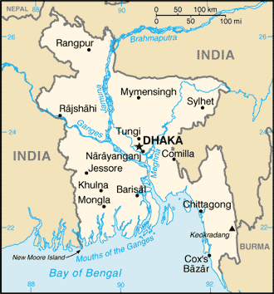

Slide 6
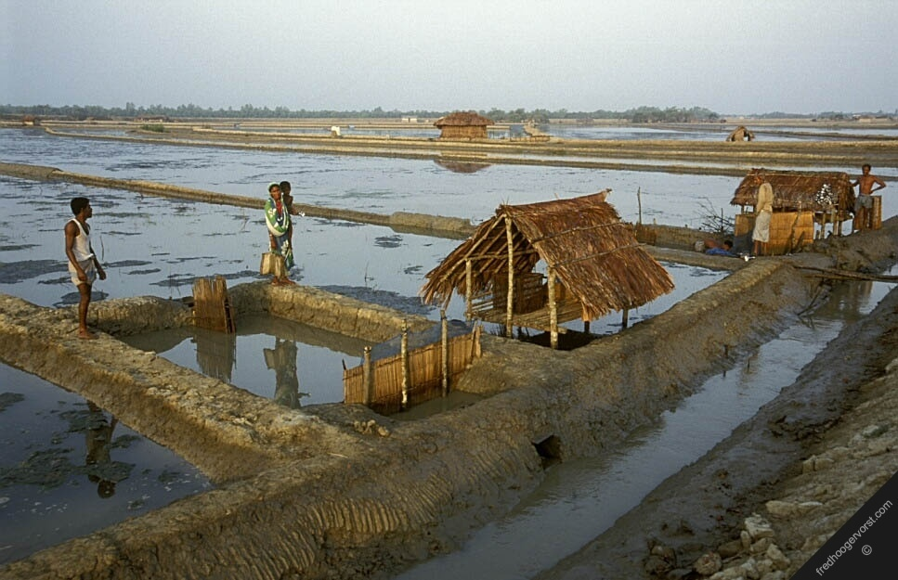
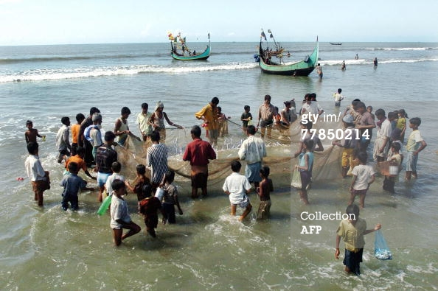

Slide 7
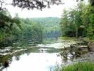
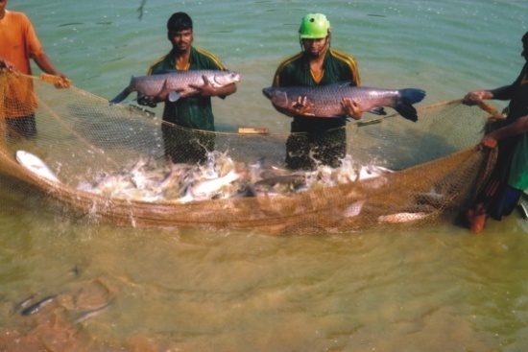
১। মানচিত্রে দেখানো জলরাশিগুলো কি কি ?
২। ওপরের চিত্রগুলোতে কি কি দেখা যাচ্ছে ?
৩। চিত্রে দেখানো খেত্রগুলোতে কি চাষ করা হয় ?

Slide 8
পাঠ শিরনাম
মৎস্য সম্পদ ও সম্ভাবনা

Slide 9
বাংলাদেশের মাটি, পানি ও আবহাওয়া মাছ চাষের জন্য উপযোগী।মৎস এ দেশের সম্ভবনাময় খাত।সামুদ্রিক ও বদ্ধ জলাশয়ে মাছ চাষ বৃদ্ধি পেলেও অভ্যন্তরীণ মুক্ত জলাশয়ে মাছের উৎপাদন কমে গেছে।মুক্ত জলাশয়ে আহরিত মাছের মধ্যে ইলিশ খুবই গুরুত্বপূর্ণ।
মুক্ত জলাশয়ে মৎস সম্পদ হ্রাসের কারণঃ
১। বন্যা নিয়ন্ত্রণ ও ফসল উৎপাদনের জন্য অপরিকল্পিত বাঁধ নির্মাণ এবং পানি সেচ।
২। মাছের ডিম দেওয়ার পরিবেশ বিনষ্ট হওয়া।
৩। নির্বিচারে পোনা ও ডিমোয়ালা মাছ ধরা।
৪। কৃষি জমিতে অপরিকল্পিত কীটনাশক প্রয়োগ।
৫। কারেন্ট জালের মত নিষিদ্ধ জাল ব্যবহার ।
৬। বহু বিল শীত মৌসুমে শুকিয়ে যাওয়া ও কৃষিক্ষেত্রে রুপান্তর।

Slide 10



যমুনা
স্বাদু পানির মাছের উৎস
মেঘনা
পদ্মা
লোনা পানির মাছের উৎস
বঙ্গোপসাগর

Slide 11
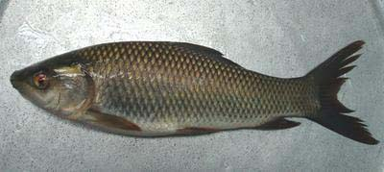
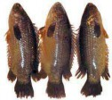

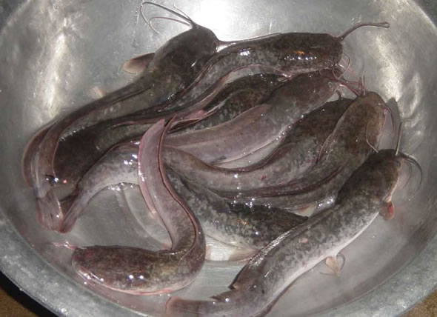
স্বাদু পানির মাছ

Slide 12

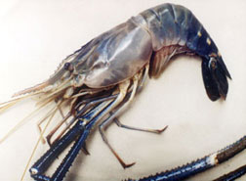
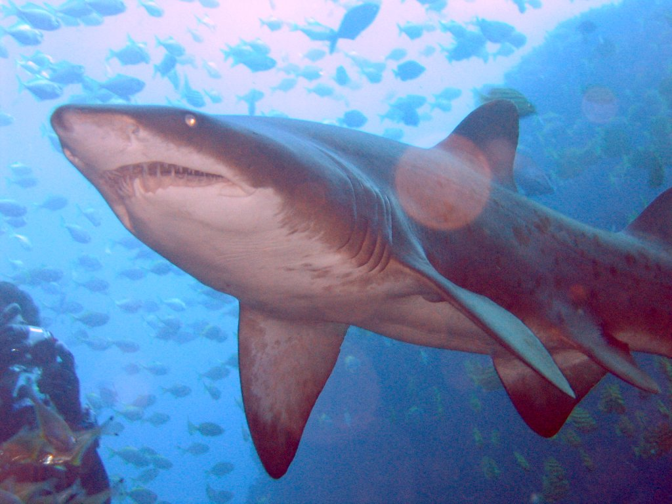
লোনা পানির মাছ

Slide 13
একক কাজ
১। কোন উৎসগুলো অভ্যন্তরীণ বদ্ধ জলাশয়ের মধ্যে পড়ে ?
২। কোন উৎসগুলো অভ্যন্তরীণ মুক্ত জলাশয়ের মধ্যে পড়ে ?

Slide 14
অভ্যন্তরীণ বদ্ধ জলাশয়ের নাম
পুকুর, দীঘি ও বাওড় ইত্যাদী
অভ্যন্তরীণ মুক্ত জলাশয়ের নাম
নদ-নদী, বিল, হ্রদ ও প্লাবন ভূমি

Slide 15
জোড়ায় কাজ
১। মৎস সম্পদের উৎসকে কয়ভাগে ভাগ করা হয়েছে ও কী কী ?
২। নিচের কোনটি স্বাদু ও কোনটি লোনা পানির মাছ তা লিখঃ
রুপচাঁদা, শোল, গজার, রুই, লাক্ষা, কাতলা, গলাদা, চিংড়ি মৃগেল, শিং, মাগুর, সরপুটি, ছুরি নাইলোটিকা ও লাটিয়া।

Slide 16
বাংলাদেশর মৎস্য সম্পদের উৎস
অভ্যন্তরীণ পানি সম্পদ
সামুদ্রিক পানি সম্পদ
অভ্যন্তরীণ বদ্ধ জলাশয়
অভ্যন্তরীণ মুক্ত জলাশয়

Slide 17
স্বাদু পানির মাছ
শোল, গজার, রুই, কাতলা, মৃগেল, মগুর ও
নাইলোটিকা
লোনা পানির মাছ
রুপচাঁদা, লাক্ষা, গলাদা চিংড়ি, ছুরি ও লাটিয়া।

Slide 18

দলীয় কাজ
১। স্বাদু ও লোনা পানির মাছের তালিকা তৈরী কর।
২। মুক্ত জলাশয়ে মাছের উৎপাদন হ্রাস পাওয়ার কারণগুলো লিখ ।

Slide 19
অভ্যন্তরীণ স্বাদু পানির উৎসের মাছঃ
চিতল, বোয়াল, শোল, গজার, রুই, কাতলা, মৃগেল, শিং, মাগুর, সরপুটি, নাইলোটিকা, তেলাপিয়া, ইলিশ প্রভৃতি।
সামুদ্রিক লোনা পানির মাছঃ
রুপচাঁদা, ছুরি ,লাটিয়া, লাক্ষা, গলদা চিংড়ি, হাঙ্গর ও ভেটকি প্রভৃতি ।

Slide 20
মূল্যায়ণ
১। সামুদ্রিক মৎস্য সম্পদ কাকে বলে ?
২। অভ্যন্তরীণ মৎস্য সম্পদ কাকে বলে ?

Slide 21

বাড়ীর কাজ
১। চাষযোগ্য মাছের কী কিরুপ গুণাবলি থকা উচিৎ।
২। বাংলাদেশের মৎস সম্পদের অর্থনৈতিক গুরুত্ব বর্ণনা কর ।

Slide 22
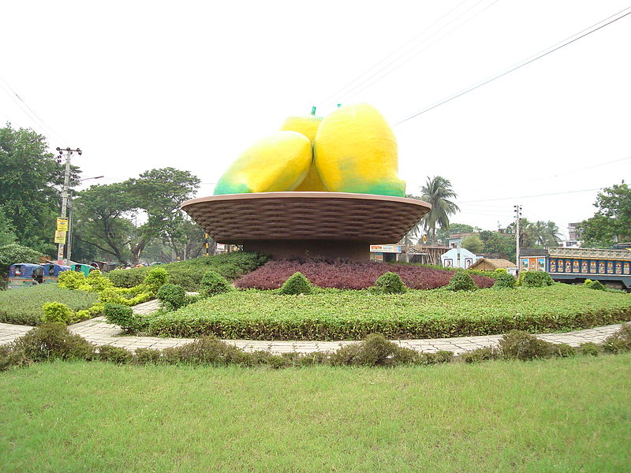
ধন্যবাদ

